Slide 1
19장 찬송하는 소리 있어

Slide 2
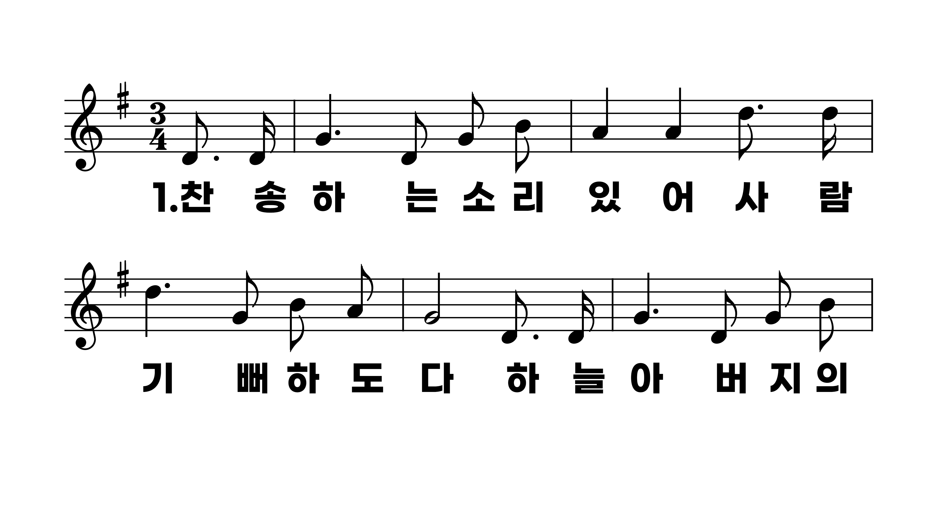
19장 찬송하는 소리 있어
1.찬송하는소
2.하나님의나
3.하나님의크

Slide 3
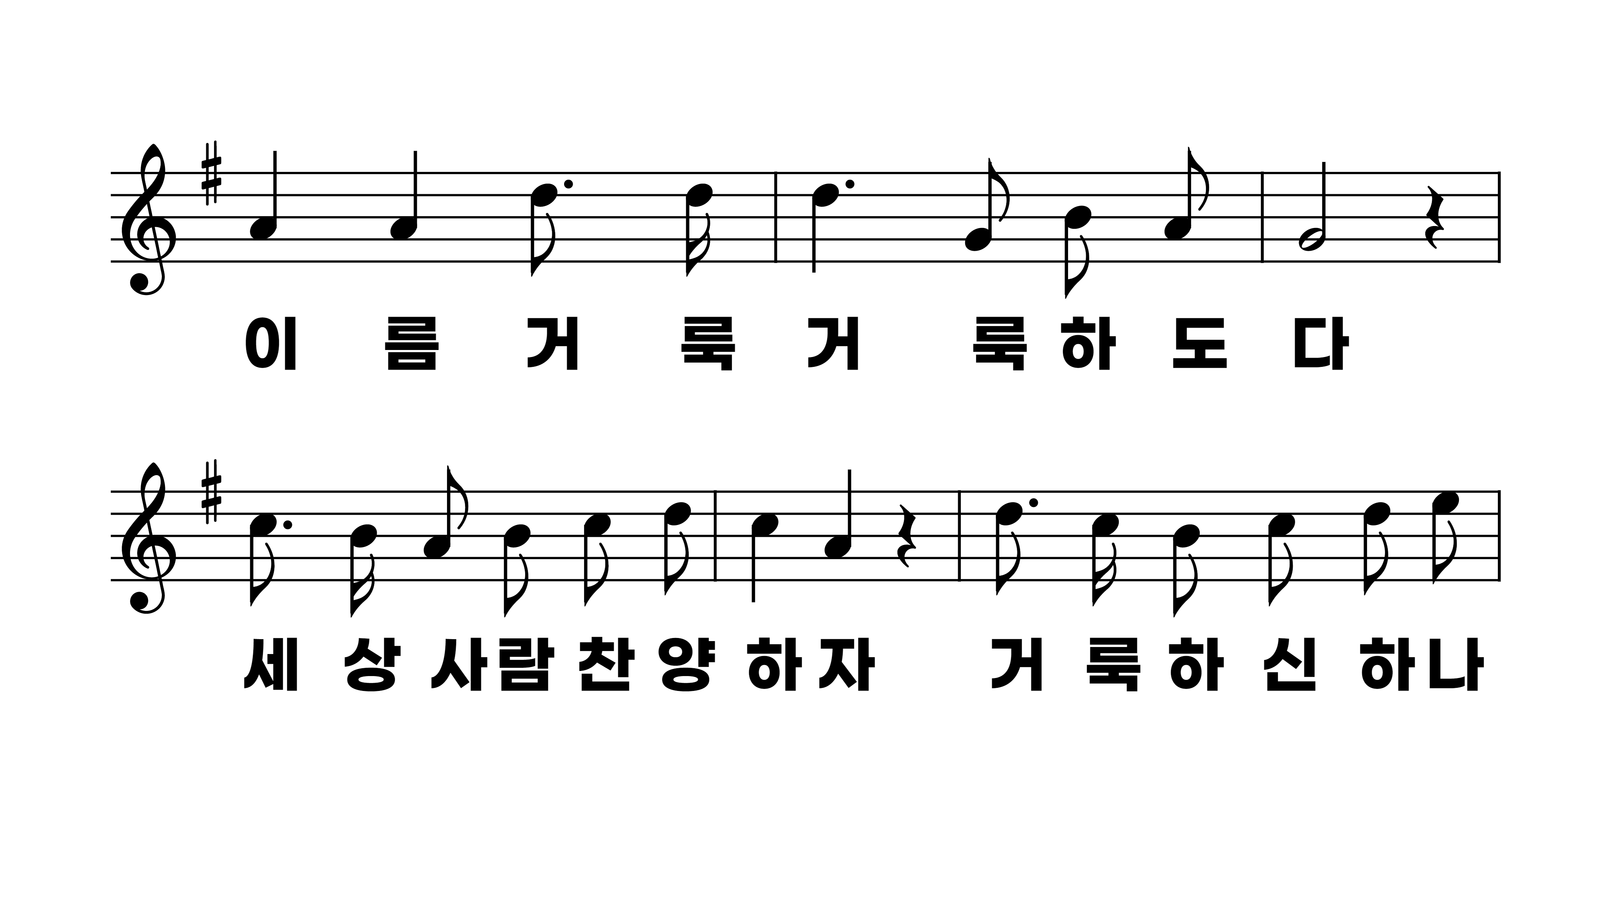
19장 찬송하는 소리 있어
1.찬송하는소
2.하나님의나
3.하나님의크

Slide 4
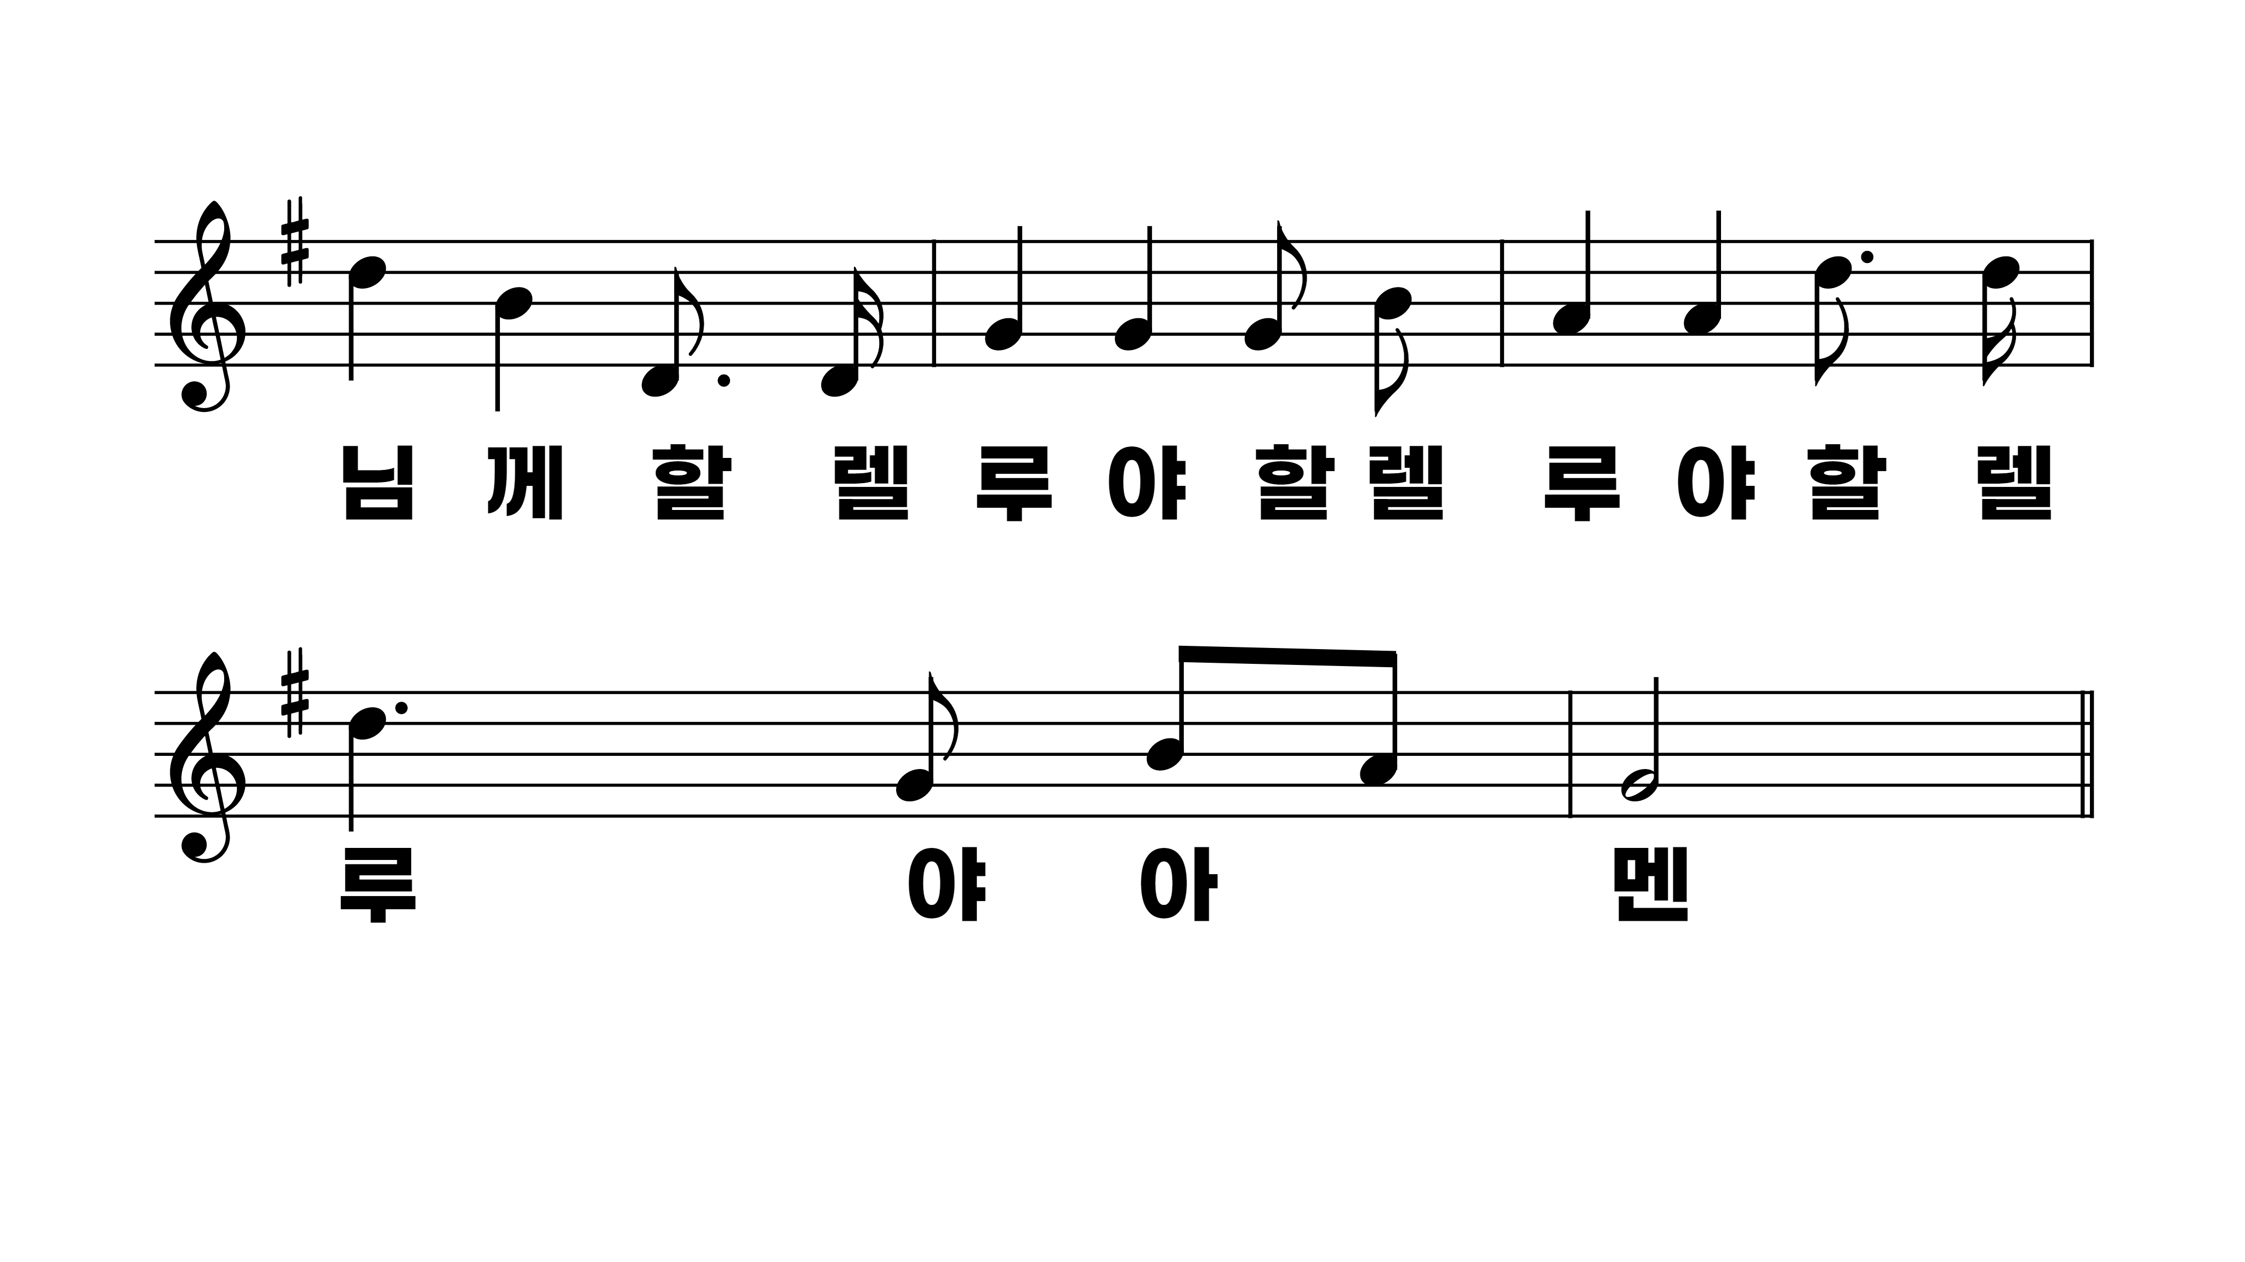
19장 찬송하는 소리 있어
1.찬송하는소
2.하나님의나
3.하나님의크

Slide 5
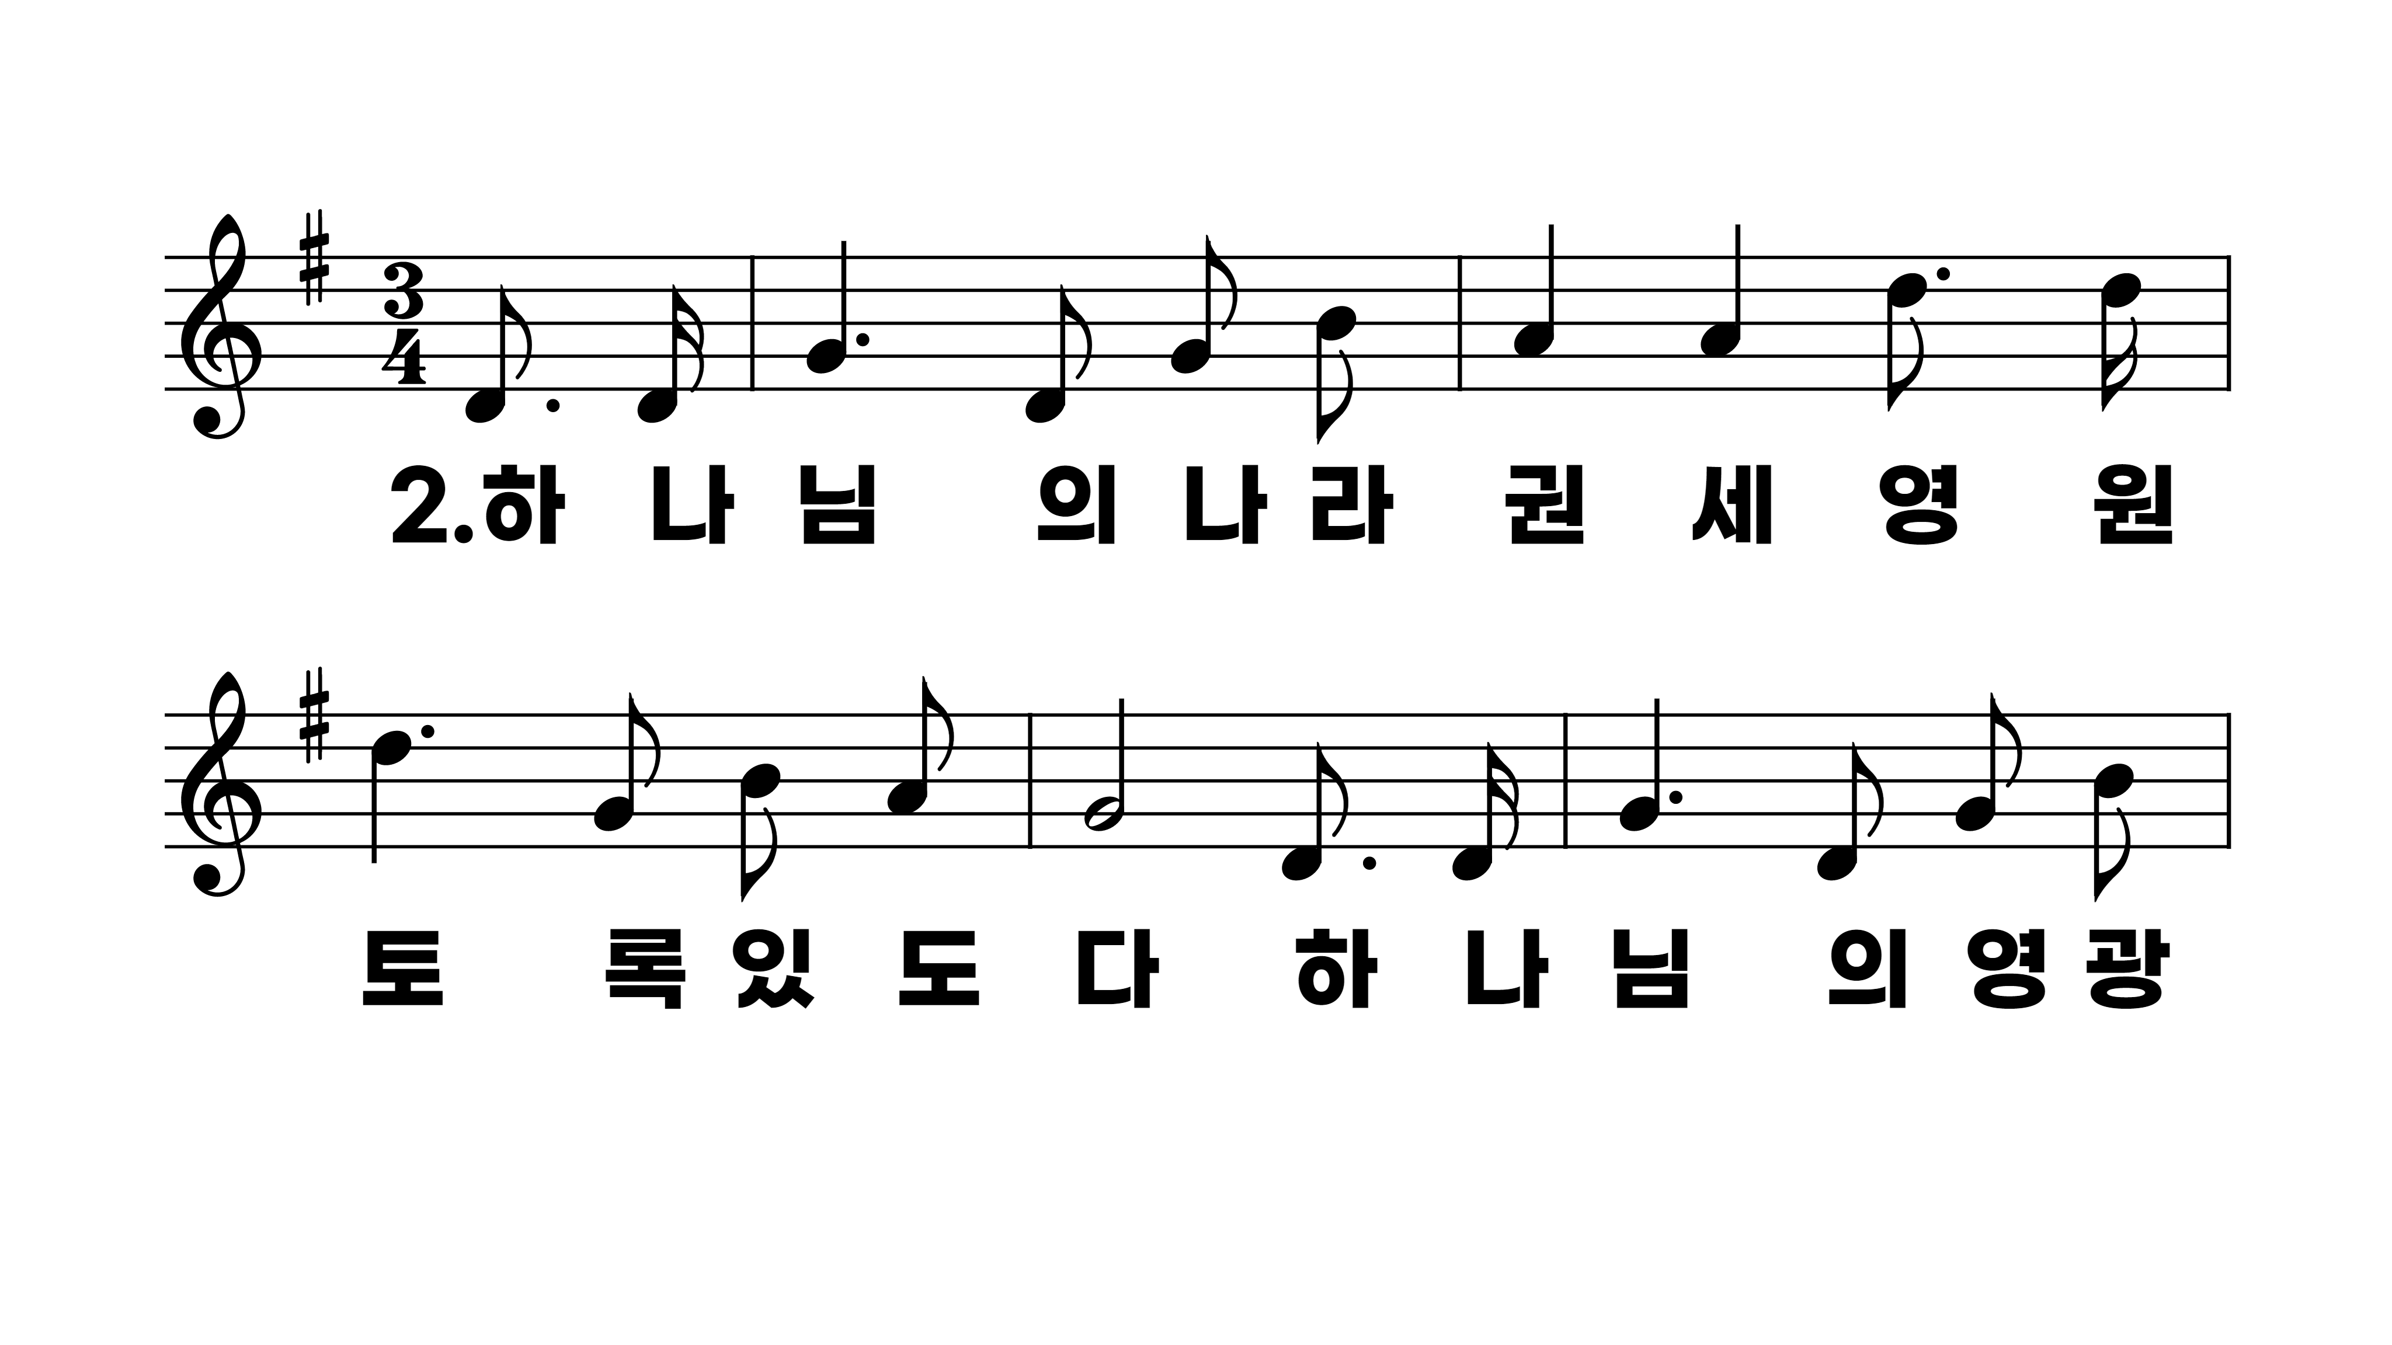
19장 찬송하는 소리 있어
1.찬송하는소
2.하나님의나
3.하나님의크

Slide 6
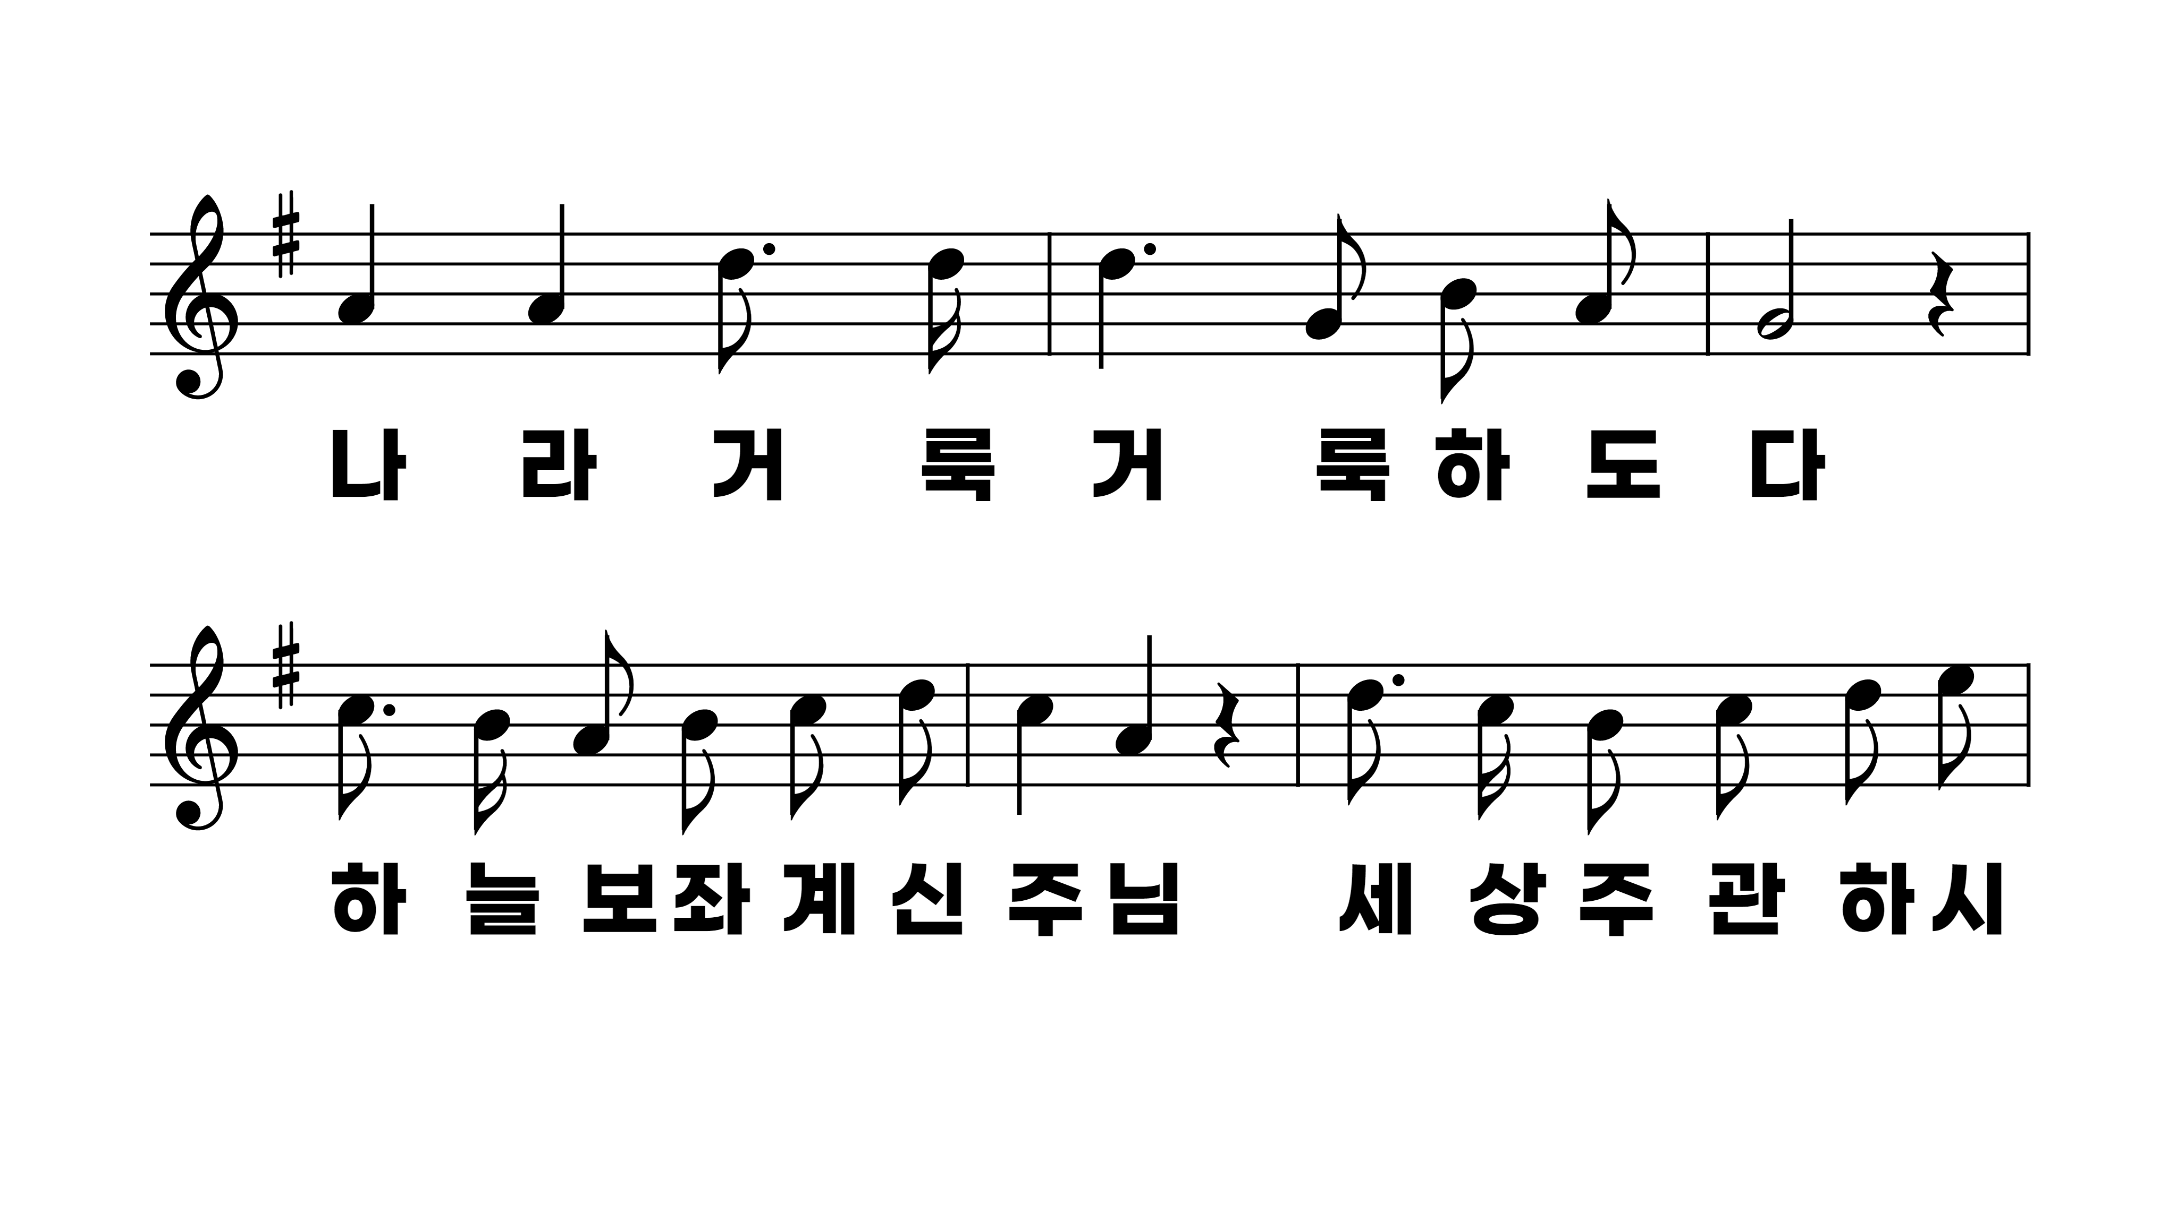
19장 찬송하는 소리 있어
1.찬송하는소
2.하나님의나
3.하나님의크

Slide 7
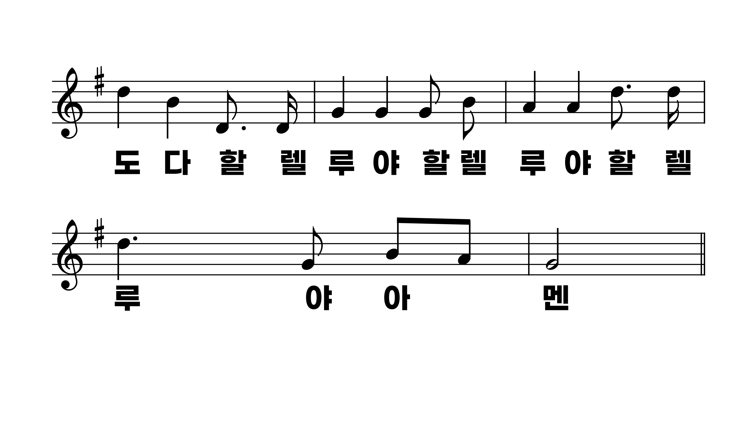
19장 찬송하는 소리 있어
1.찬송하는소
2.하나님의나
3.하나님의크

Slide 8
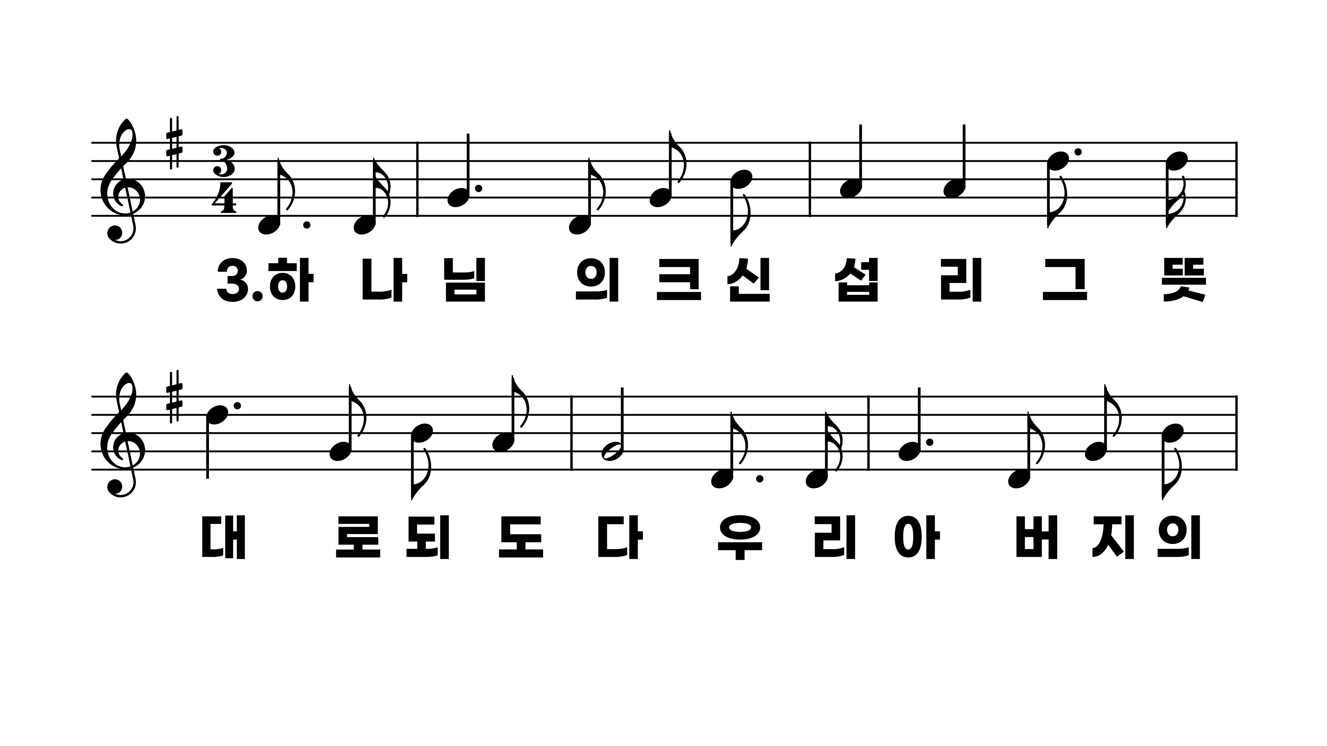
19장 찬송하는 소리 있어
1.찬송하는소
2.하나님의나
3.하나님의크

Slide 9
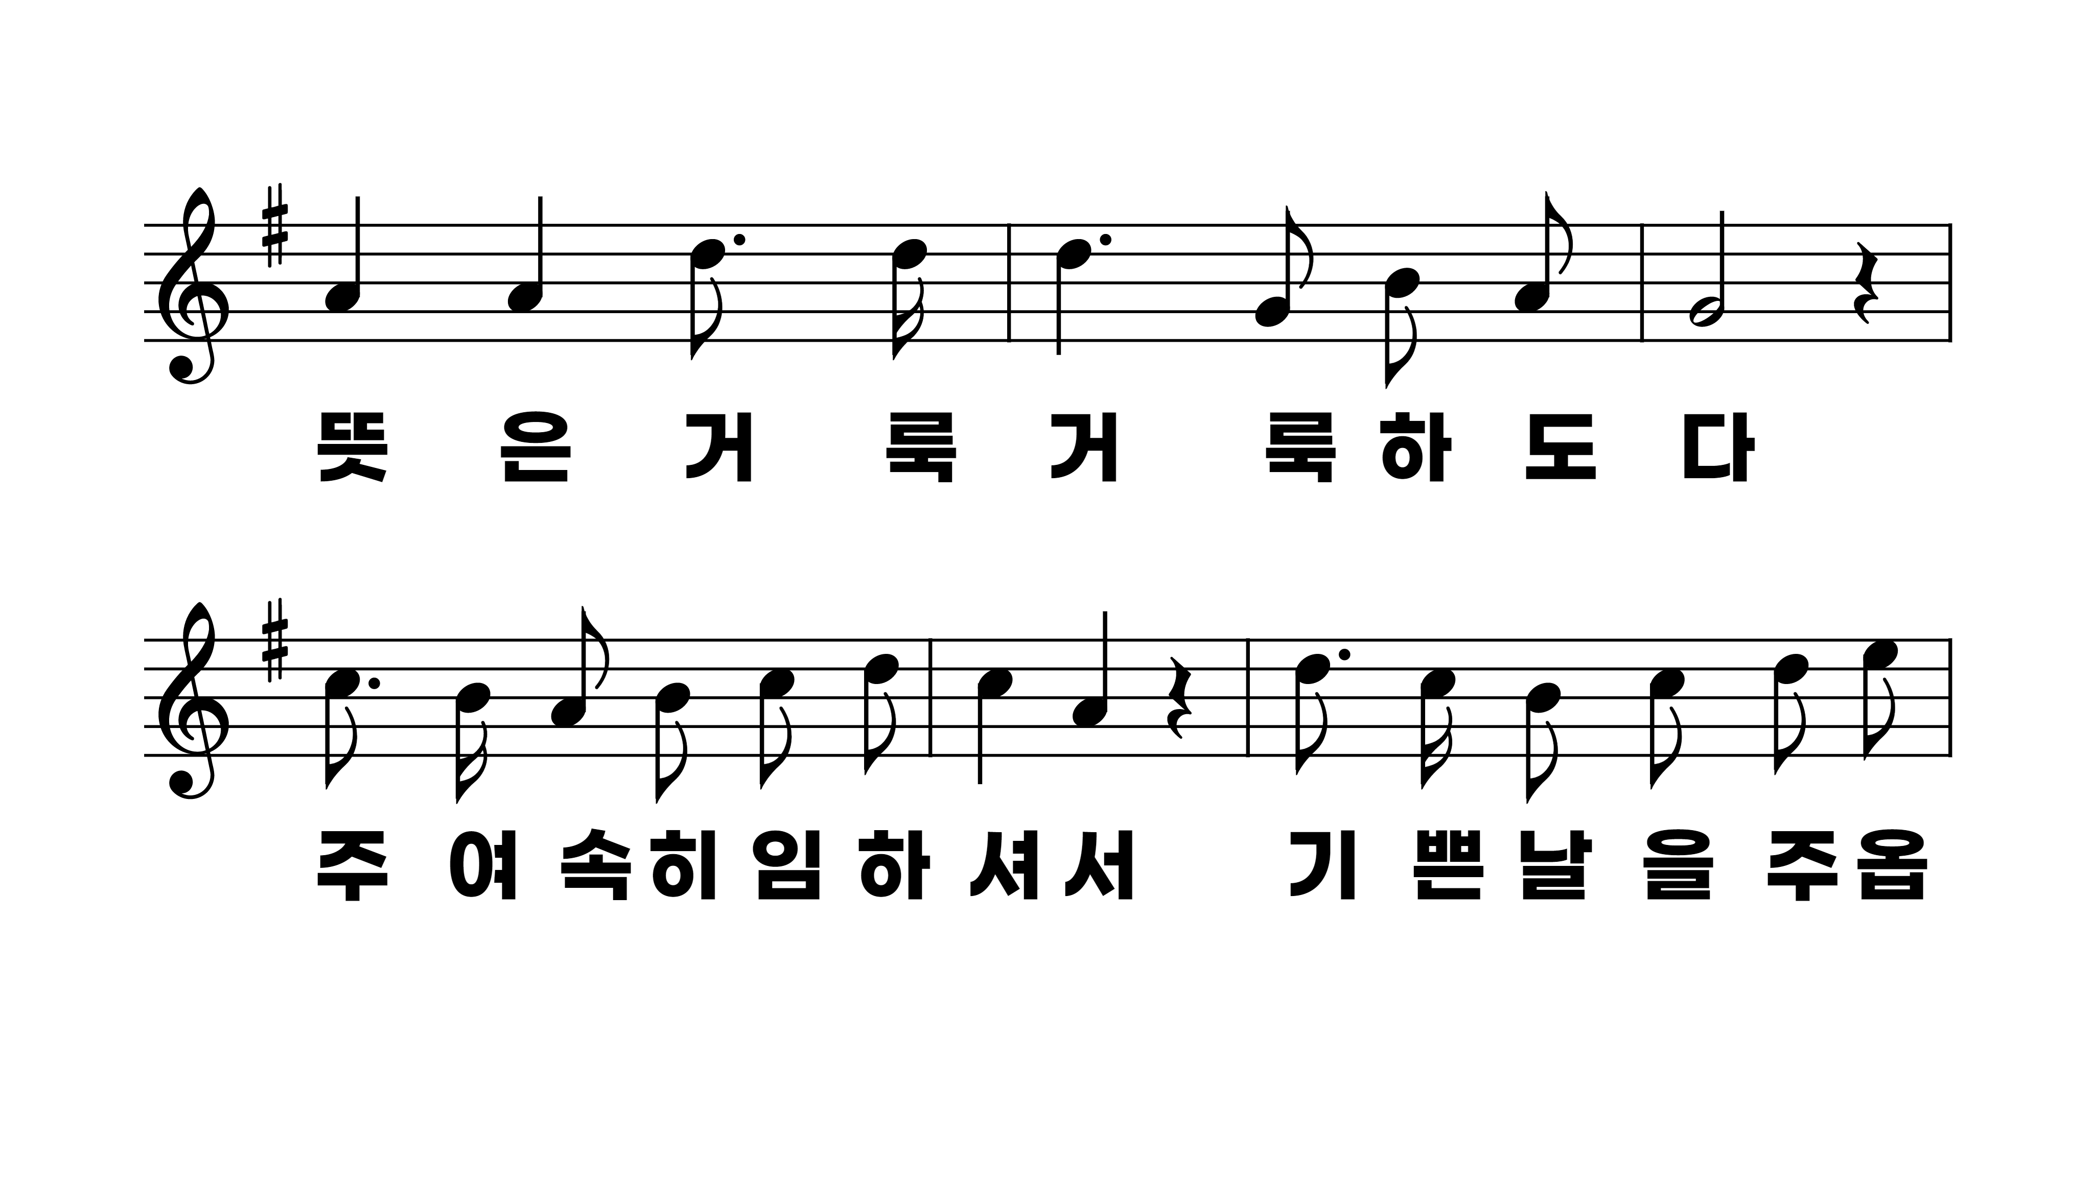
19장 찬송하는 소리 있어
1.찬송하는소
2.하나님의나
3.하나님의크

Slide 10
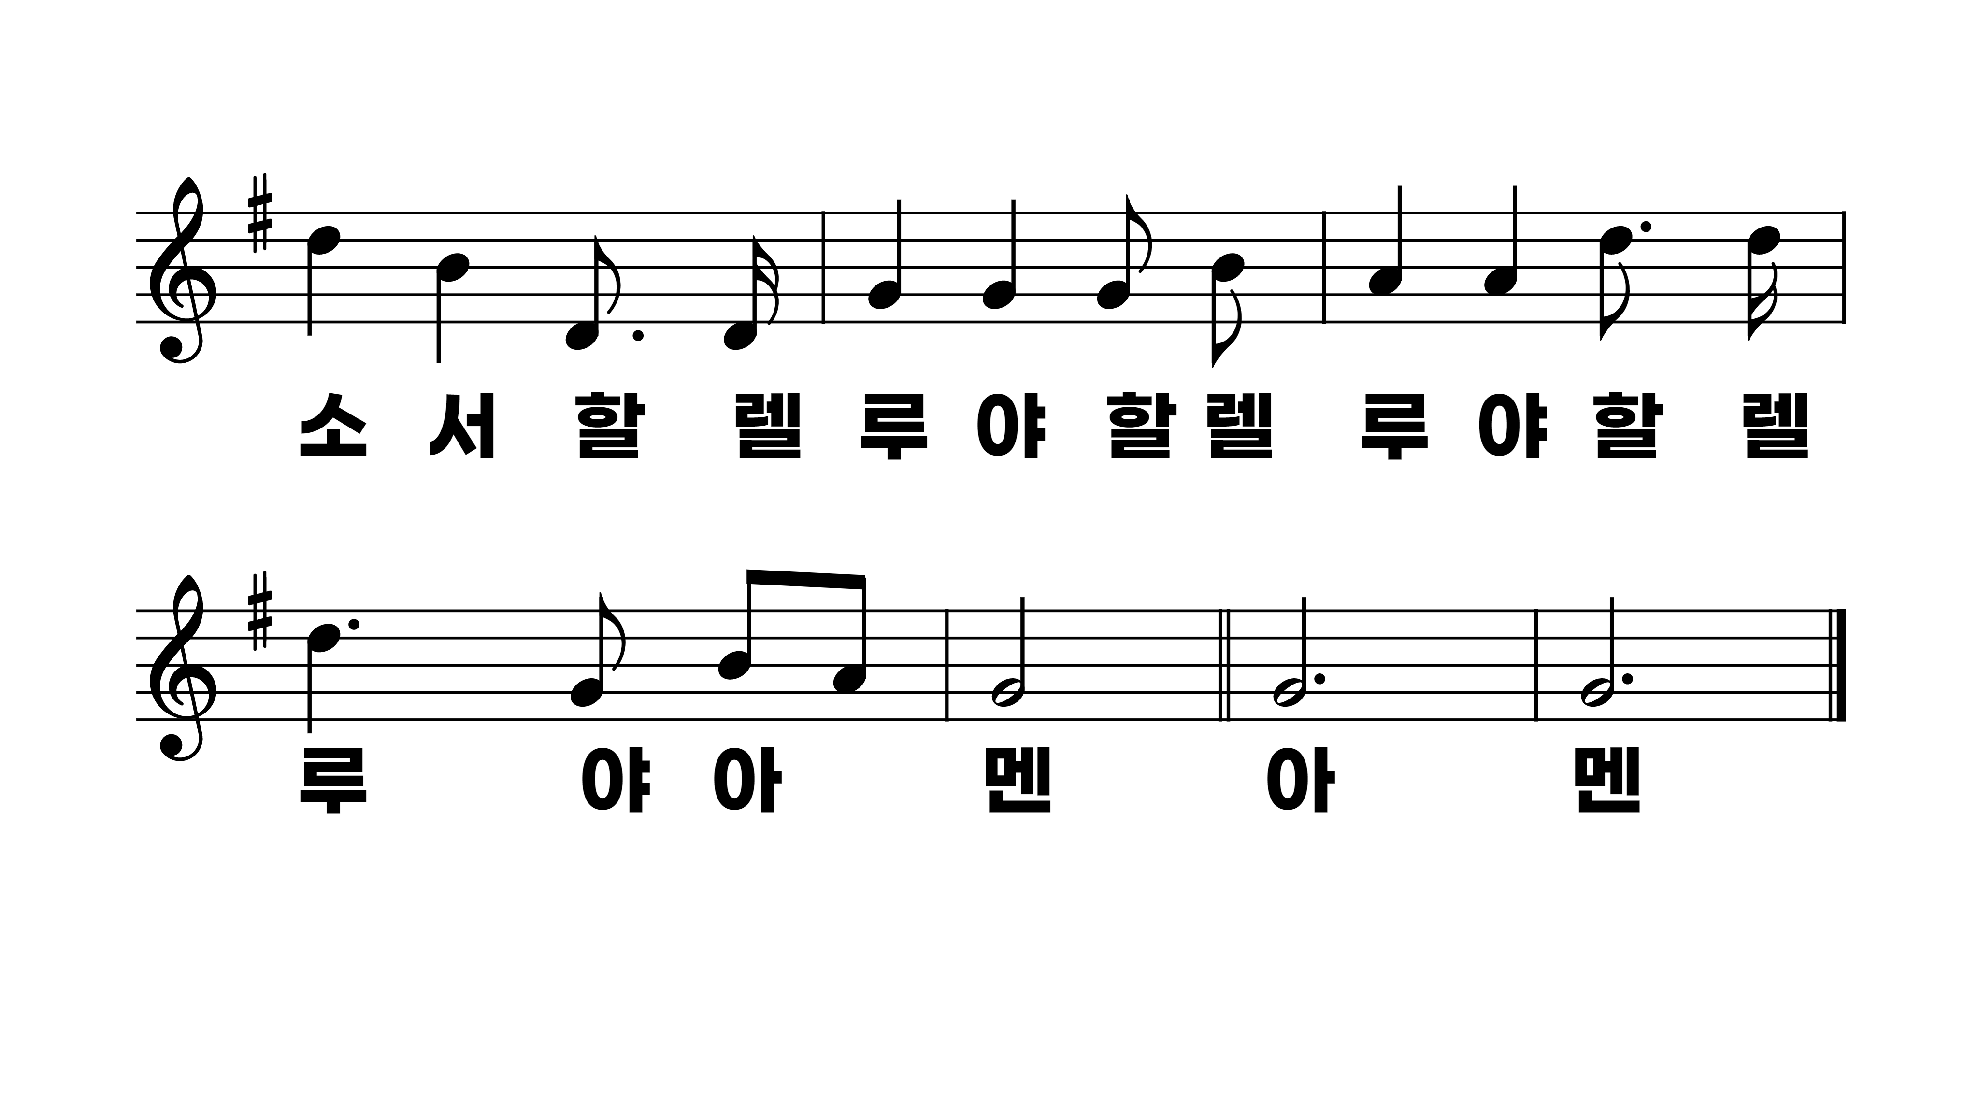
19장 찬송하는 소리 있어
1.찬송하는소
2.하나님의나
3.하나님의크

